Slide 1
Κοινωνική και συναισθηματική ανάπτυξη των ατόμων με νοητική αναπηρία και σύνδρομο Down
Αναστασία Αλευριάδου
Καθηγήτρια Ειδικής Αγωγής
alevriadoua@gmail.com

Slide 2
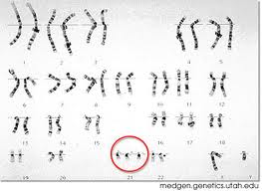
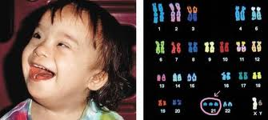
Νευροψυχολογικό και συμπεριφορικό πρότυπο ατόμων με σύνδρομο Down
Το σύνδρομο Down (Down, 1866) είναι η συχνότερη μορφή νοητικής αναπηρίας, που προκαλείται από μια μικροσκοπική χρωμοσωμική διαταραχή και προκύπτει από ένα επιπρόσθετο χρωμόσωμα στο ζεύγος 21, προσδίδοντας έτσι στο άτομο συνολικά 47 χρωμοσώματα. Τα περισσότερα άτομα με σύνδρομο Down έχουν ένα επιπρόσθετο τρίτο χρωμόσωμα, μια κατάσταση που ονομάζεται τρισωμία 21.

Slide 3
Το σύνδρομο Down δίνει έναν καλά αναγνωρισμένο φαινότυπο, που περιλαμβάνει
ιδιαίτερα χαρακτηριστικά του προσώπου και μυοσκελετικά χαρακτηριστικά
αυξημένο κίνδυνο για ορισμένα σοβαρά προβλήματα υγείας (π.χ., συγγενείς καρδιοπάθειες, λευχαιμία, νόσο Alzheimer)
και νοητική αναπηρία (Antonarakis & Epstein, 2006)
αν και υπάρχει σημαντική μεταβλητότητα αυτών των χαρακτηριστικών μεταξύ των ατόμων με σύνδρομο Down.
Παρόλα, βέβαια, τις γνωστικές δυσκολίες, παρουσιάζουν ένα ιδιαίτερο πρότυπο γνωστικών και γλωσσικών δυνατοτήτων και αδυναμιών, καθώς και λιγότερα προβλήματα προσαρμογής και ψυχοπαθολογίας (Dykens et al., 2000. Nichols et al., 2004).

Slide 4
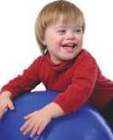
Γνωστικό Πρότυπο
Σύμφωνα με το γνωστικό τους πρότυπο, τα παιδιά με σύνδρομο Down παρουσιάζουν δυνατότητες ως προς την οπτικο-αντιληπτική τους ικανότητα και οπτική μνήμη, σε αντιδιαστολή με την ακουστική επεξεργασία και τη λεκτική βραχύχρονη μνήμη (Fisher, 2001. Frenkel & Bourdin, 2009. Lafranchi et al., 2004. Purser & Jarrold, 2005).
Ως προς την ακουστική αντίληψη και επεξεργασία των ατόμων με σύνδρομο Down έχουν σημειωθεί σημαντικά ελλείμματα στην ακουστικο-κινητική δίοδο και γενικά αργή ακουστική επεξεργασία πληροφοριών. Η εισαγωγή-εξαγωγή πληροφοριών καθυστερεί στα ακουστικο-φωνολογικά κανάλια, ενώ γίνεται γρηγορότερα στα οπτικο-κινητικά κανάλια (Pueschel & Hopman, 1993).

Slide 5
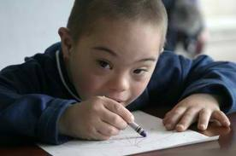
Γλώσσα και Σύνδρομο Down
Μια σειρά άλλων ερευνών (Abbeduto, Warren, & Conners, 2007. Levy, Tannenbaum, & Ornoy, 2000. Nadel & Rosenthal, 1995. Rondal & Edwards, 1997. Rondal, Hodapp, Soresi, Dykens, & Nota, 2004), που μελετούν τις γλωσσικές δεξιότητες των ατόμων με σύνδρομο Down, έδειξαν ότι η γραμματική και η άρθρωση είναι σχετικά φτωχές και φαίνεται να λειτουργούν με διακριτό τρόπο από τη σημασιολογία και την πραγματολογία, που ανήκουν στις γνωστικές δυνατότητες του συνδρόμου.

Slide 6
Τα άτομα με σύνδρομο Down παρουσιάζουν φτωχή ικανότητα και ως προς τη βραχύχρονη φωνολογική αποθήκευση, γεγονός που προκαλεί μεγαλύτερες δυσκολίες και καθυστερήσεις, όχι όμως ποιοτικές αποκλίσεις στην απόκτηση του λεξιλογίου στα άτομα αυτά απ’ ό,τι στα άτομα με νοητική αναπηρία (Burack, Hodapp, & Zigler, 1988. Laws, 2010. Rosenberg & Abbeduto, 1993). Οι έρευνες επίσης με συνέπεια προτείνουν, ότι οι καλές δεξιότητες στη λεκτική βραχύχρονη μνήμη αποτελούν σημαντικό προβλεπτικό παράγοντα για την ενίσχυση των γλωσσικών ικανοτήτων στα άτομα με σύνδρομο Down (Laws & Gunn, 2002. 2004).

Slide 7
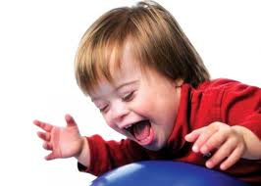
Τα ευρήματα δείχνουν ότι τα παιδιά με σύνδρομο Down δεν παρουσιάζουν προβλήματα στην κατανόηση της γλώσσας, η οποία, είτε είναι συμβατή με τη μη λεκτική νοητική ηλικία (Vicari, Caselli, & Tonucci, 2000), είτε είναι υψηλότερη από τη μη λεκτική νοητική ηλικία (Glenn & Cunningham, 2005). Οι δυσκολίες αφορούν κυρίως στην παραγωγή του λόγου και όχι στην κατανόηση της γλώσσας (Ypsilanti, Grouios, Alevriadou, & Tsapkini, 2005).

Slide 8
Η Fowler (1998) στην έρευνα της διαπίστωσε ότι υπάρχουν γλωσσικά στάδια στα άτομα με σύνδρομο Down, όπου ενυπάρχει η στασιμότητα και η ανάπτυξη. Εδώ φαίνεται να παίζει ρόλο τόσο η χρονολογική, όσο και η νοητική ηλικία. Μάλιστα η ίδια θεωρεί ότι, κατά τη διάρκεια της ύστερης εφηβείας, τα άτομα με σύνδρομο Down εμφανίζουν μια μέτρια αύξηση στη συντακτική κατανόηση και παραγωγή (Abbeduto et al., 2007).

Slide 9
Συναισθηματική ανάπτυξη
Σύμφωνα με την ευρέως διαδεδομένη αντίληψη, τα παιδιά με σύνδρομο Down χαρακτηρίζονται ως άτομα ευχάριστα, χαριτωμένα και φιλικά (Fidler, 2005. Gibson, 1978. Jahromi et al., 2008. Ratekin, 1996).
Ωστόσο όμως, εμφανίζονται πιο ανώριμα συναισθηματικά και κοινωνικά από τους τυπικά αναπτυσσόμενους συνομήλικούς τους, χρησιμοποιούν λιγότερες και πιο σύντομες συναισθηματικές εκφράσεις και εμφανίζουν λιγότερη λεκτική ανταπόκριση (βλ. και Abbeduto et al., 2006. Dykens et al., 2000. Hazlett et al., 2010. Rondal et al., 2004).

Slide 10
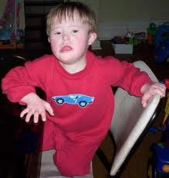
Δυσκολεύονται να εξοικειωθούν σε προγράμματα, αλλά όταν τα καταφέρνουν, τους αρέσει να ακολουθούν ρουτίνες και καλά οργανωμένες δραστηριότητες. Μπορεί επίσης εύκολα να ενοχληθούν από την αλλαγή του προγράμματος, εάν δεν έχουν προετοιμαστεί γι’ αυτήν. Τότε συχνά ξεσπούν σε θυμό.
Γενικά όμως, είναι άτομα επίμονα, ευερέθιστα, ευσυγκίνητα, με δυσκολίες συγκέντρωσης της προσοχής τους και ιδιαίτερα αγχώδη. Δεν ανεξαρτητοποιούνται εύκολα και χρειάζονται συνεχή ενθάρρυνση για να αναλάβουν πρωτοβουλίες, καθώς συχνά φαίνεται να χρησιμοποιούν την άρνηση. Ωστόσο τους αρέσει να μιμούνται τους άλλους, γι’ αυτό μπορούν να ωφεληθούν πολύ από την ένταξή τους σε μία τάξη του γενικού σχολείου (Chapman & Hesketh, 2000).

Slide 11
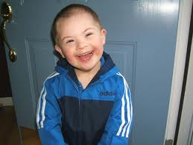
Αναφορικά με τη συναισθηματική ανάπτυξη, ένας αριθμός μελετών παρατήρησε ότι, τα παιδιά με σύνδρομο Down κοιτάζουν περισσότερο τα πρόσωπα απ’ ό,τι τα αντικείμενα ή άλλα γεγονότα (Fidler, 2003. Ruskin, Kasari, Mundy, & Sigman, 1994).
Έτσι συχνά χαμογελούν ενώ κοιτάζουν τους άλλους. Αυτό έχει ως αποτέλεσμα, αυτά τα παιδιά να μπορούν να συνδέονται και να κοινωνικοποιούνται περισσότερο. Στην πραγματικότητα, το να κοιτάζουν τους άλλους, μπορεί να θεωρηθεί ως προθυμία να αλληλεπιδρούν, ενισχύοντας την αντίληψη σύμφωνα με την οποία τα παιδιά με σύνδρομο Down έχουν ευχάριστη προσωπικότητα.

Slide 12
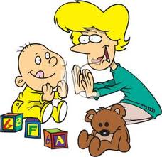
Όμως, νεότερες έρευνες έδειξαν ότι η παρατεταμένη προσοχή των παιδιών με σύνδρομο Down στα πρόσωπα ίσως υποδηλώνει δυσκολία στην επεξεργασία των συναισθημάτων του προσώπου και έχει συσχετισθεί με τις γλωσσικές δυσκολίες που αντιμετωπίζουν (Fidler, 2005. Sigman & Ruskin, 1999).
Οι επικοινωνιακές δυσκολίες, οι χαμηλότερες γονεϊκές προσδοκίες σε σχέση με τις γλωσσικές δεξιότητες των παιδιών τους πιθανόν να περιορίζουν την ανάπτυξη των τριαδικών αλληλεπιδράσεων (μητέρα – παιδί - αντικείμενο ή σημαντικοί άλλοι) στα νεαρά παιδιά με το σύνδρομο (Iarocci, Yager, Rombough, & McLaughlin, 2008).

Slide 13
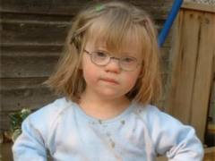
Αναγνώριση συναισθήματος και σύνδρομο down
Τα αποτελέσματα των ερευνών αναδεικνύουν ότι η ικανότητα αναγνώρισης των συναισθημάτων μεταξύ των παιδιών με σύνδρομο Down είναι στενά συνδεδεμένη με τις αναπτυξιακές ικανότητες και όχι με τα έτη εμπειρίας.

Slide 14
Προκοινωνικές συμπεριφορές και σύνδρομο down
Σε προηγούμενες μελέτες των Sigman και συνεργατών (1992), παρατηρήθηκαν οι προκοινωνικές αντιδράσεις των παιδιών με σύνδρομο Down και συγκρίθηκαν μ’ ένα δείγμα τυπικώς αναπτυσσόμενων παιδιών, παρόμοιας νοητικής ηλικίας. Ενώ τα τυπικώς αναπτυσσόμενα παιδιά είχαν αινιγματικό βλέμμα, τα παιδιά με σύνδρομο Down συνοφρυώθηκαν ή έκλαψαν και ήθελαν να προσφέρουν βοήθεια στον ενήλικα που έκλαιγε. Αυτά τα παιδιά έδειξαν εγρήγορση για τη θλίψη του ενήλικα συμπαίκτη, ενώ τα τυπικώς αναπτυσσόμενα παιδιά δεν ήταν τόσο σίγουρα, ότι ο ενήλικας ήταν πραγματικά πληγωμένος. Όσο, μάλιστα, ήταν παρούσες στο δωμάτιο και οι μητέρες τους, έκαναν λίγη προσπάθεια να βοηθήσουν το στεναχωρημένο ενήλικα.

Slide 15
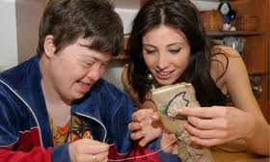
Αυτές οι μελέτες δείχνουν το αυξημένο ενδιαφέρον των παιδιών με σύνδρομο Down για τους άλλους, σε σύγκριση με τα τυπικώς αναπτυσσόμενα νήπια, αν και είναι φανερή η αδυναμία των πρώτων να αξιολογήσουν γνωστικά την κατάσταση.

Slide 16
Αντίθετα, άλλες νεότερες έρευνες (Cebula & Wishart, 2008. Hippolyte, Barisnikov, Van der Linden, & Detraux, 2009) διαπίστωσαν ότι, ούτε η χρονολογική ηλικία, ούτε η αναπτυξιακή ηλικία, μπορούν να ερμηνεύσουν απόλυτα τις επιδόσεις των παιδιών με σύνδρομο Down σε έργα αναγνώρισης συναισθήματος.
Οι Kasari 1+ (2001) διαπίστωσαν ότι, στην αναπτυξιακή ηλικία των 3 ετών, οι επιδόσεις των παιδιών με το σύνδρομο δεν διέφεραν από αυτές των τυπικά αναπτυσσόμενων νηπίων, εξισωμένων ως προς τη νοητική ηλικία. Αντιθέτως, στην αναπτυξιακή ηλικία των 4 ετών, τα τυπικά αναπτυσσόμενα παιδιά είχαν καλύτερες επιδόσεις, σε σύγκριση με την αντίστοιχη των παιδιών με σύνδρομο Down. Μετά από δύο έτη η πρόοδός τους ήταν ανύπαρκτη, παρά την εμφανή πρόοδο στην κατάκτηση γνωστικών δεξιοτήτων.

Slide 17
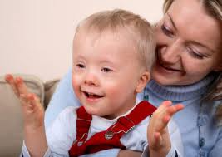
Φαίνεται ότι η ικανότητα αναγνώρισης συναισθήματος δε συμβαδίζει, ούτε με τη χρονολογική ηλικία, ούτε με τις γενικές γνωστικές δεξιότητες (Kasari et al., 2005. Williams et al., 2005).

Slide 18
Συναισθήματα και σύνδρομο down
Αρκετές, πάντως, έρευνες κατέδειξαν δυσκολίες στην αναγνώριση του θυμού (Porter, Coltheart, & Langdon, 2007), της έκπληξης (Wishart & Pitcairn, 2000), ενώ πολλές ανέφεραν δυσκολίες στην αναγνώριση του συναισθήματος του φόβου (Porter at al., 2007. Williams et al., 2005. Wishart et al., 2007. Wishart & Pitcairn, 2000).
Οι τύποι των λαθών σε έργα αναγνώρισης συναισθήματος μελετήθηκαν σε λίγες έρευνες. Συγκεκριμένα, οι Kasari και συνεργάτες (2001) και οι Porter και συνεργάτες (2007) διαπίστωσαν ότι τα παιδιά με σύνδρομο Down έτειναν να ερμηνεύουν αρνητικά συναισθήματα ως θετικά. Αντίθετα αναγνώριζαν με εξαιρετική ακρίβεια το συναίσθημα της χαράς.

Slide 19
Σε μία έρευνα για την κοινωνική νόηση σε παιδιά με σύνδρομο Down, η Wishart (2007) βρήκε ότι σε συγκεκριμένα περιβάλλοντα μάθησης (π.χ. συνεργατική μάθηση), τα παιδιά με σύνδρομο Down δουλεύουν παράλληλα με τ’ άλλα παιδιά, αλλά δρουν κυρίως μη συνεργατικά σε έργα που απαιτούν μοίρασμα. Η Wishart εντόπισε και μια σχετική αδυναμία στη συναισθηματική αναγνώριση των παιδιών με σύνδρομο Down.
Παρόμοια, οι Landry, Miller-Loncar και Swank (1998) βρήκαν ότι τα παιδιά με σύνδρομο Down δυσκολεύονται περισσότερο, απ’ ό,τι τα παιδιά της ομάδας ελέγχου, να χρησιμοποιήσουν τις στοχευόμενες και άμεσες δεξιότητες του παιχνιδιού με τις μητέρες τους, σε ανεξάρτητες και αυθόρμητες συνθήκες παιχνιδιού. Επιπρόσθετα, οι δυσλειτουργίες στην ακουστική βραχύχρονη μνήμη (ιδιαίτερα όταν σχετίζονται με την ανάκληση κοινωνικών σεναρίων), ίσως περιορίζουν το συνεργατικό παιχνίδι και την ποσοτική και ποιοτική αλληλεπίδραση με τους συνομηλίκους (Guralnick, 2000).

Slide 20
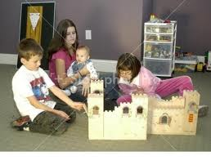
Οι γονείς πολλές φορές περιγράφουν ότι τα παιδιά τους διεκδικούν και διαπραγματεύονται λιγότερο με τα άλλα παιδιά, όταν παίζουν, σε σύγκριση με τυπικά αναπτυσσόμενα παιδιά της ίδιας νοητικής ηλικίας.
Η αδυναμία αυτή των παιδιών με σύνδρομο Down ίσως υποδηλώνει την αδυναμία τους να διαπραγματεύονται με τους εταίρους τους στο παιχνίδι (Kasari & Freeman, 2001).
Επιπρόσθετα, οι εκφραστικές γλωσσικές δυσκολίες που αντιμετωπίζουν, ίσως επηρεάζουν τις διαπραγματευτικές τους δεξιότητες κατά τη διάρκεια του παιχνιδιού (Guralnick et al., 2003).

Slide 21
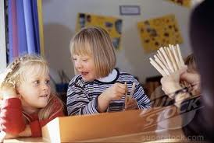
Έχει διαπιστωθεί ότι τα παιδιά με σύνδρομο Down επωφελούνται κυρίως, από δομημένο και άμεσο παιχνίδι, ενώ δυσκολεύονται να χρησιμοποιήσουν τις δεξιότητες αυτές από μόνοι τους, καθώς συνεχίζουν να χρειάζονται περισσότερο δομημένο χρόνο παιχνιδιού.
Τα προγράμματα παρέμβασης κατέδειξαν ότι το δομημένο και άμεσο παιχνίδι με τους γονείς βελτιώνει τη λειτουργική χρήση των αντικειμένων και την ενεργητική δραστηριότητα κατά τη διάρκεια του παιχνιδιού εκ μέρους των νηπίων με το σύνδρομο (Iarocci et al., 2008).

Slide 22
Φιλίες και σύνδρομο
Σύμφωνα με τις αναφορές των γονέων τους, τα παιδιά με σύνδρομο Down προτιμούν να αναπτύσσουν φιλίες με τυπικά αναπτυσσόμενα παιδιά μικρότερης χρονολογικής ηλικίας (Iarocci et al., 2008). Η πλειοψηφία των παιδιών με σύνδρομο Down (66-81%) φέρεται να έχει φίλους, όμως οι φίλοι είναι τις περισσότερες φορές συγγενείς (Carr, 1994). Επιπρόσθετα, η ποιότητα της φιλίας διαφέρει από αυτή των τυπικά αναπτυσσόμενων συνομηλίκων τους (Freeman & Kasari, 2002). Οι ερευνητές αναφέρουν ότι οι υποτιθέμενοι φίλοι ήταν τις περισσότερες φορές «συνοδοί» που είχαν επιφορτιστεί για το ρόλο αυτό από τους γονείς τους.

Slide 23
Οι δυσκολίες που αντιμετωπίζουν τα παιδιά με σύνδρομο Down στην ανάπτυξη αμοιβαίων φιλικών σχέσεων, πιθανόν να οφείλονται σε κοινωνικο-γνωστικούς παράγοντες.
Για παράδειγμα, δεν αναγνωρίζουν με ευκολία συναισθήματα, π.χ. το φόβο, το θυμό και την έκπληξη, όπως επίσης μερικές φορές μπερδεύουν τα θετικά με τα αρνητικά συναισθήματα (Willimas et al., 2005).
Επιπρόσθετα, σχετικά με την κατανόηση των συναισθημάτων των άλλων, τα παιδιά αυτά έχουν περιορισμένη ικανότητα να κατανοήσουν, ότι οι άλλοι μπορεί να έχουν συναισθήματα και σκέψεις διαφορετικές από τις δικές τους (Binnie & Williams, 2002).

Slide 24
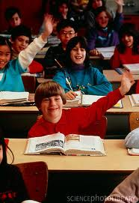
Αν και τα παιδιά με το σύνδρομο ξοδεύουν περισσότερο χρόνο με τα άλλα παιδιά, όταν εισέρχονται στο σχολείο, η επαφή τους βασίζεται περισσότερο στους ενήλικες και τους φροντιστές τους. Η ποσοτικά και ποιοτικά περιορισμένη αλληλεπίδραση με τους συνομηλίκους τους, ίσως αποτελεί ουσιαστικό κίνδυνο κοινωνικής απομόνωσης στο σχολικό πλαίσιο (Guralnick, 1995).
Οι έρευνες κατέδειξαν ότι η απλή τοποθέτηση των παιδιών με σύνδρομο Down σε ενταξιακό πλαίσιο, στο χώρο του γενικού σχολείου, δεν ωφελεί αυτόματα τις κοινωνικές δεξιότητές τους (Guralnick, 1995. Iarocci et al., 2008).

Slide 25
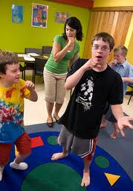
Ένταξη και κοινωνικές δεξιότητες
Όταν το σχολικό πρόγραμμα περιλαμβάνει προγράμματα στρατηγικών εκμάθησης κοινωνικών δεξιοτήτων στο ενταξιακό πλαίσιο, τότε τα παιδιά με σύνδρομο Down είναι περισσότερο πιθανό να αλληλεπιδράσουν με τους τυπικά αναπτυσσόμενους συμμαθητές τους και να αναπτύξουν φιλίες (Schaefer & Armentrout, 2002).

Slide 26
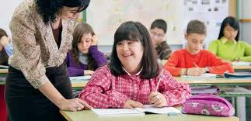
H καθοδήγηση από τους εκπαιδευτικούς και τα προγράμματα παρέμβασης με στόχο την ανάπτυξη της συμπόνιας, της αποδοχής της διαφορετικότητας και της ενίσχυσης των κοινωνικών δικτύων μεταξύ των συμμαθητών, βελτιώνουν την κοινωνική ανάπτυξη, τόσο των παιδιών με το σύνδρομο, όσο και των τυπικά αναπτυσσόμενων συνομηλίκων τους (Guralnick, Connor, & Johnson, 2011. Rynders & Low, 2001).

Slide 27
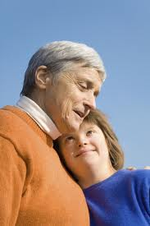
Επιπρόσθετα, οι έρευνες κατέδειξαν ότι, όσο μεγαλύτερα είναι τα κοινωνικά δίκτυα, συμπεριλαμβανομένων και των συγγενικών, τόσο αυξάνεται η ισχύς του προστατευτικού παράγοντα ενάντια στην κοινωνική απομόνωση των παιδιών με το σύνδρομο (Lewis, Feiring, & Brooks-Gunn, 1988).
Tέλος, η υπερπροστατευτικότητα των γονέων, σκόπιμη ή μη, ίσως εμποδίζει την κοινωνική ανάπτυξη των παιδιών τους, περιορίζοντας ή ελέγχοντας σε υψηλό βαθμό τις κοινωνικές ευκαιρίες μάθησής τους (Waterhouse, 2002).

Slide 28
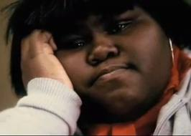
Προβλήματα συμπεριφοράς
Οι έρευνες καταδεικνύουν ότι οι κοινωνικές δυσκολίες και η χαμηλή κοινωνική υποστήριξη αυξάνει τον κίνδυνο εμφάνισης ψυχικών διαταραχών στα άτομα με σύνδρομο Down, και ιδιαίτερα αυτό της κατάθλιψης (Iarocci et al., 2008).

Slide 29
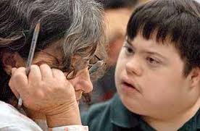
Παλαιότερη έρευνα του Myers (1992) έδειξε ότι παιδιά με σύνδρομο Down, κάτω από την ηλικία των 20 χρόνων, εκδηλώνουν κυρίως προβλήματα που σχετίζονται με
τη διαταραχή ελλειμματικής προσοχής/υπερκινητικότητα (ΔΕΠ/Υ)
την εναντιωματική/προκλητική συμπεριφορά
τη μη συμμόρφωση, την ανυπακοή
το έντονο πείσμα, την έντονη ανάγκη για άμεση ικανοποίηση των επιθυμιών τους
καθώς και την επιθετική συμπεριφορά (Dykens, 1999. Fidler, Most, Booth-LaForce, & Kelly, 2006).

Slide 30
Σε άτομα άνω από 20 ετών, η επιθετικότητα, η καταθλιπτική συμπεριφορά και οι στερεοτυπικές αντιδράσεις συναντώνται πιο συχνά. Ο Myers επίσης αναφέρει ότι, αν και τα παιδιά και οι έφηβοι με σύνδρομο Down εμφανίζουν λιγότερο κίνδυνο να αναπτύξουν ψυχιατρική διαταραχή απ’ ό,τι τ’ άλλα άτομα με νοητική αναπηρία, ωστόσο παραμένουν σε μεγαλύτερο κίνδυνο σε σχέση με το γενικό πληθυσμό, κυρίως κατά την ενηλικίωση.
Γενικώς όμως τα άτομα με σύνδρομο Down δεν παρουσιάζουν σημαντικά προβλήματα ψυχοπαθολογίας στην συμπεριφορά τους (Chapman & Hesketh, 2000).

Slide 31
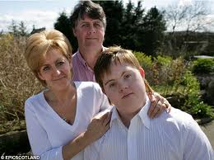
Τα παιδιά με σύνδρομο Down βιώνουν προκλήσεις στο σχολείο, στην επαγγελματική και κοινωνική λειτουργικότητά τους και αυτές οι προκλήσεις, ίσως, εκλαμβάνονται ως διαταραχές της διάθεσης (άγχος ή κατάθλιψη), σωματικές ενοχλήσεις, κοινωνική απόσυρση ή αναστολή εργασίας (Myers, 1992).

Slide 32
Πιο πρόσφατα η Dykens (2007) έκανε παρόμοιες διαπιστώσεις σχετικά με τα παιδιά με σύνδρομο Down, ενισχύοντας τα προηγούμενα δεδομένα ότι τα άτομα αυτά διατρέχουν μικρότερο κίνδυνο να εκδηλώσουν ψυχοπαθολογία σε σχέση με τις άλλες ομάδες παιδιών με νοητική αναπηρία.

Slide 33
Δεν υπάρχουν όμως χαρακτηριστικές συμπεριφορές που να συνδέονται με το σύνδρομο Down, καθώς μπορούν να εκδηλώσουν μια ποικιλία συμπεριφορών που συναντάμε και στα παιδιά τυπικής ανάπτυξης.
Η ισχυρογνωμοσύνη, η επιθετικότητα, η απόσυρση, και οι αυτοτραυματικές συμπεριφορές είναι μερικές από τις αντιδράσεις που συναντάμε πιο συχνά και προκαλούν συχνά ματαίωση και απογοήτευση σε γονείς και εκπαιδευτικούς.

Slide 34
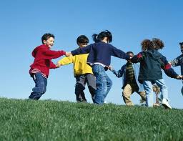
Ευχαριστώ πολύ για την προσοχή σας

